Slide 1
Урок Мужества
Юные Герои
нашего времени

Slide 2
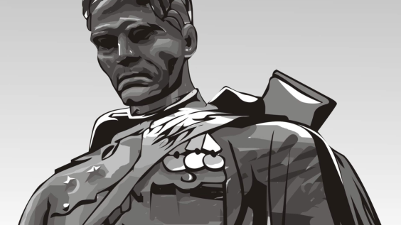
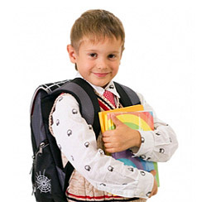
Кто такой герой?
Могут ли быть
героями
ваши сверстники?

Slide 4
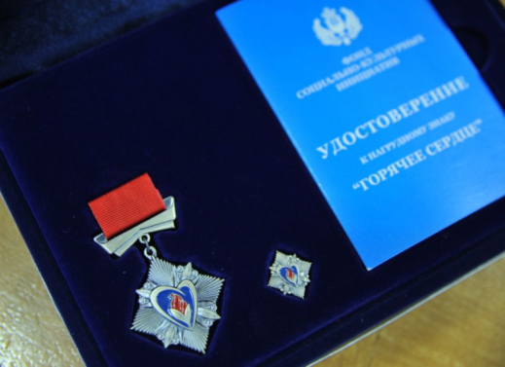

Slide 5
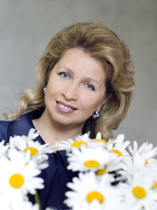
Дорогие друзья!
Дети и молодёжь – наше будущее. Их готовность прийти на помощь нуждающимся людям, стремление идти вперед, несмотря ни на что, заслуживала и будет заслуживать признание и почёт. Понимая, как важно вовремя заметить и поддержать их добрые дела, мы поставили перед собой цель – найти и поблагодарить людей, совершивших отважные и мужественные поступки, сумевших побороть недуг или сложные жизненные ситуации. Неравнодушные и отзывчивые, теплом своей души они согревают всех, кто нуждается в их поддержке, помогают ветеранам, ухаживают за больными. Они стойко преодолевают трудности и добиваются больших успехов. Мы собрали истории об этих замечательных, смелых, чутких, самоотверженных ребятах и хотим рассказать о них всей стране. Мы верим, что в трудную минуту обязательно найдется Горячее сердце, готовое прийти на помощь именно вам.
С. В. Медведева, Президент Фонда социально-культурных инициатив

Slide 6
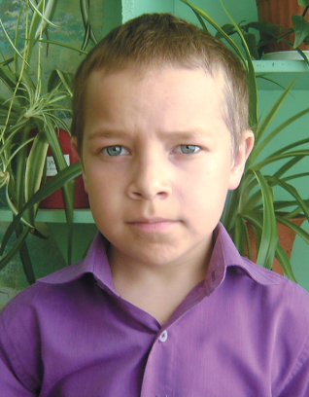
Баранов Никита
Вот уже второй год в селе Ташкиново строители вели бесконечные работы по газификации. Из-за этого все улицы были перерыты, в селе отсутствовало уличное освещение. Жители с нетерпением ожидали когда же, наконец строители завершат свою работу.
В начале апреля 2012 года, проходя по одной из улиц, 7-летний Никита Баранов услышал доносящиеся откуда-то крики о помощи. Он прислушался: кричал, явно, ребёнок. Кричал страшно, похоже, захлебываясь…
Никого из взрослых вокруг не было, и Никита, ни минуты не раздумывая, бросился к траншее, которая больше напоминала заполненную водой полутораметровую яму. На дне он увидел соседского мальчика Диму Тойгузина. Трёхлетний малыш тщетно пытался выбраться на поверхность. Видно было, что он устал и силы его были на исходе, к тому же холодная вода тянула отяжелевшую одежду ко дну. От неудачных попыток выбраться мальчик начал захлёбываться…
Никита понимал, что помощи ждать неоткуда. Напрягая все свои силёнки, он стал вытаскивать Диму из ямы. Было очень тяжело, но он всё же сумел вытащить малыша на поверхность. Рады были оба – и спасатель, и спасённый.
Юному герою Никите Баранову была вручена Грамота за проявление смелости, отвагу, самоотверженность и проявление героизма при спасении утопающего 3-летнего ребёнка.

Slide 7
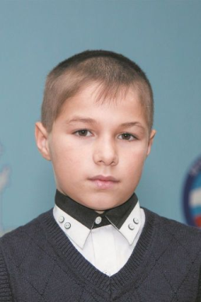
Бушков Борис
Село Верховино, где он живет, стоит на реке Великая. Борис много раз бывал на этой реке. Он знал, что течение реки очень быстрое, а вода в ней даже летом прохладная. Он неторопливо ехал на велосипеде к «прикормленному» месту и вдруг услышал крики о помощи. Борис увеличил скорость. Через считанные минуты он подъехал к реке и увидел, что тонут два мальчика. Один барахтался на середине реки, а другого уносило течением.
Борис, не снимая одежды, бросился на помощь. Он не чувствовал холода, в голове была только одна мысль: «Быстрее спасти!» Нырнул в воду и поплыл к первому мальчику, им оказался Володя Лишин. Володя ухватился за брюки смельчака, как за соломинку, и Борис, преодолевая течение, изо всех сил стал грести к берегу до тех пор, пока не добрались до суши. Затем он кинулся на помощь ко второму мальчику. Но его, уже скрывшегося под водой, к сожалению, спасти не удалось. Спасенный Борисом Володя был его односельчанином и почти ровесником.
Осознавая реальную угрозу собственной жизни, 11-летний Борис в критической ситуации не растерялся и спас человека. За проявленные самоотверженность и мужество при спасении утопающего Борис Бушков стал лауреатом регионального этапа Всероссийского фестиваля МЧС России «Созвездие мужества». Ему вручили диплом и ценные подарки.

Slide 8
Бегунов Арсений
В весенний день 24 мая 2015 года дети села Островное, пользуясь первыми солнечными днями, с удовольствием бегали и играли на улице. Вот и возле дома, где жил Арсений, гуляли брат и сестра – Дима и Инга Ходьяло. Дети совсем еще маленькие: Диме не исполнилось и пяти лет, а Инге было чуть больше трех. Они так увлеклись игрой, что не заметили, как оказались рядом со старым фундаментом, где из-за сильных дождей образовались ямы, наполненные водой. Заигравшись, Дима нечаянно толкнул сестру. Она не смогла удержаться на ногах и упала в воду. Увидев это, брат сильно испугался и, отчаянно крича, убежал.
К счастью, крики Димы услышал семилетний Арсений Бегунов, находившийся неподалеку. Несмотря на свой юный возраст, он понял, что надо срочно спасать Ингу. Мальчик не растерялся. Он осторожно спустился вниз, встал на лежащую поперек ямы доску, схватил малышку за капюшон куртки и, собрав все свои силы, вытянул ее из воды. Потом отвел испуганных детей домой, здесь их успокоили и оказали необходимую помощь Инге.

Slide 9
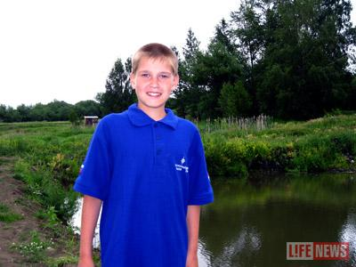
Игорь Подкопалов
15 июня 2010 года в поселке Лыковщина Ромодановского района 12-летний ученик СОШ N30 г. Саранска спас из воды мальчика. . По данным МЧС по Мордовии, в тот день 6-летний Кирилл вместе со своим дядей пошли на пруд, чтобы искупаться. Решив переплыть на другой берег, мужчина со своим племянником вошел в воду, посадил на спину и поплыли. Доплыв примерно до середины пруда, мужчине стало плохо, и они начали тонуть. После чего Кирилл начал кричать: «Спасите!». В это же время неподалеку находился 12-летний ученик СОШ N30 Саранска Игорь Подкопалов. Услышав крики о помощи, мальчик бросился в воду. Как сообщил Игорь, «первая мысль была - помочь Кириллу, который не умеет плавать. Выбравшись на сушу, Игорь несколько минут ждал, когда мужчина выплывет, но тот не двигался. Тогда подросток вернулся, чтобы спасти мужчину. Дотащив взрослого мужчину до берега, Игорь начал ему оказывать первую медицинскую помощь. Однако мужчину спасти не удалось.
16 июня в здании местной школы замначальника отдела ГИМС Александр Романов вручил Игорю Подкопалову Почетную грамоту от имени начальника Главного управления МЧС России по Республике Мордовия генерал-майора Вячеслава Кормилицына. В присутствии работников районной администрации и учащихся школы он поблагодарил Игоря за его героический поступок.

Slide 10
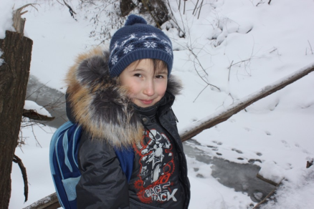
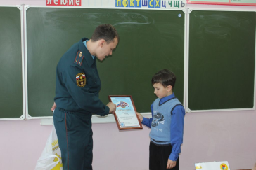
Саша Попов
В 2013 году ученик второго класса Теньгушевской школы Саша Попов спас жизнь своей однокласснице Даше Паниной. Вместе они переходили по мостику через речку Ведяжа. Поскользнувшись, девочка упала с высоты несколько метров. Оказавшись в ледяной воде, она не могла самостоятельно выбраться и стала звать на помощь. Но взрослых поблизости не было. На помощь ей пришёл одноклассник. Мальчик не растерялся, быстро нашёл толстую ветку и подал её с берега девочке. При этом, его самого чуть не затащило вниз. Однако, ему всё же хватило сил, чтобы вытащить подругу из воды.
На торжественном собрании в школе Саше Попову за смелость и самоотверженность выдали почётную грамоту от Главного управления МЧС России по Мордовии. Саша рассказал, что когда вырастет, хочет стать профессиональным спасателем.

Slide 11
Фильм «Герои с горячим сердцем»

Slide 12
-Что такое героизм?
-Кто такие герои в наше мирное время?
-Смогли бы вы так поступить на их месте? Почему?

Slide 13
Список использованных источников
http://cordis.fondsci.ru/
http://113rus.ru/news/13959
http://atnews.org/news/10_geroicheskikh_postupkov_2013_goda/2014-01-28-12455

